Slide 1
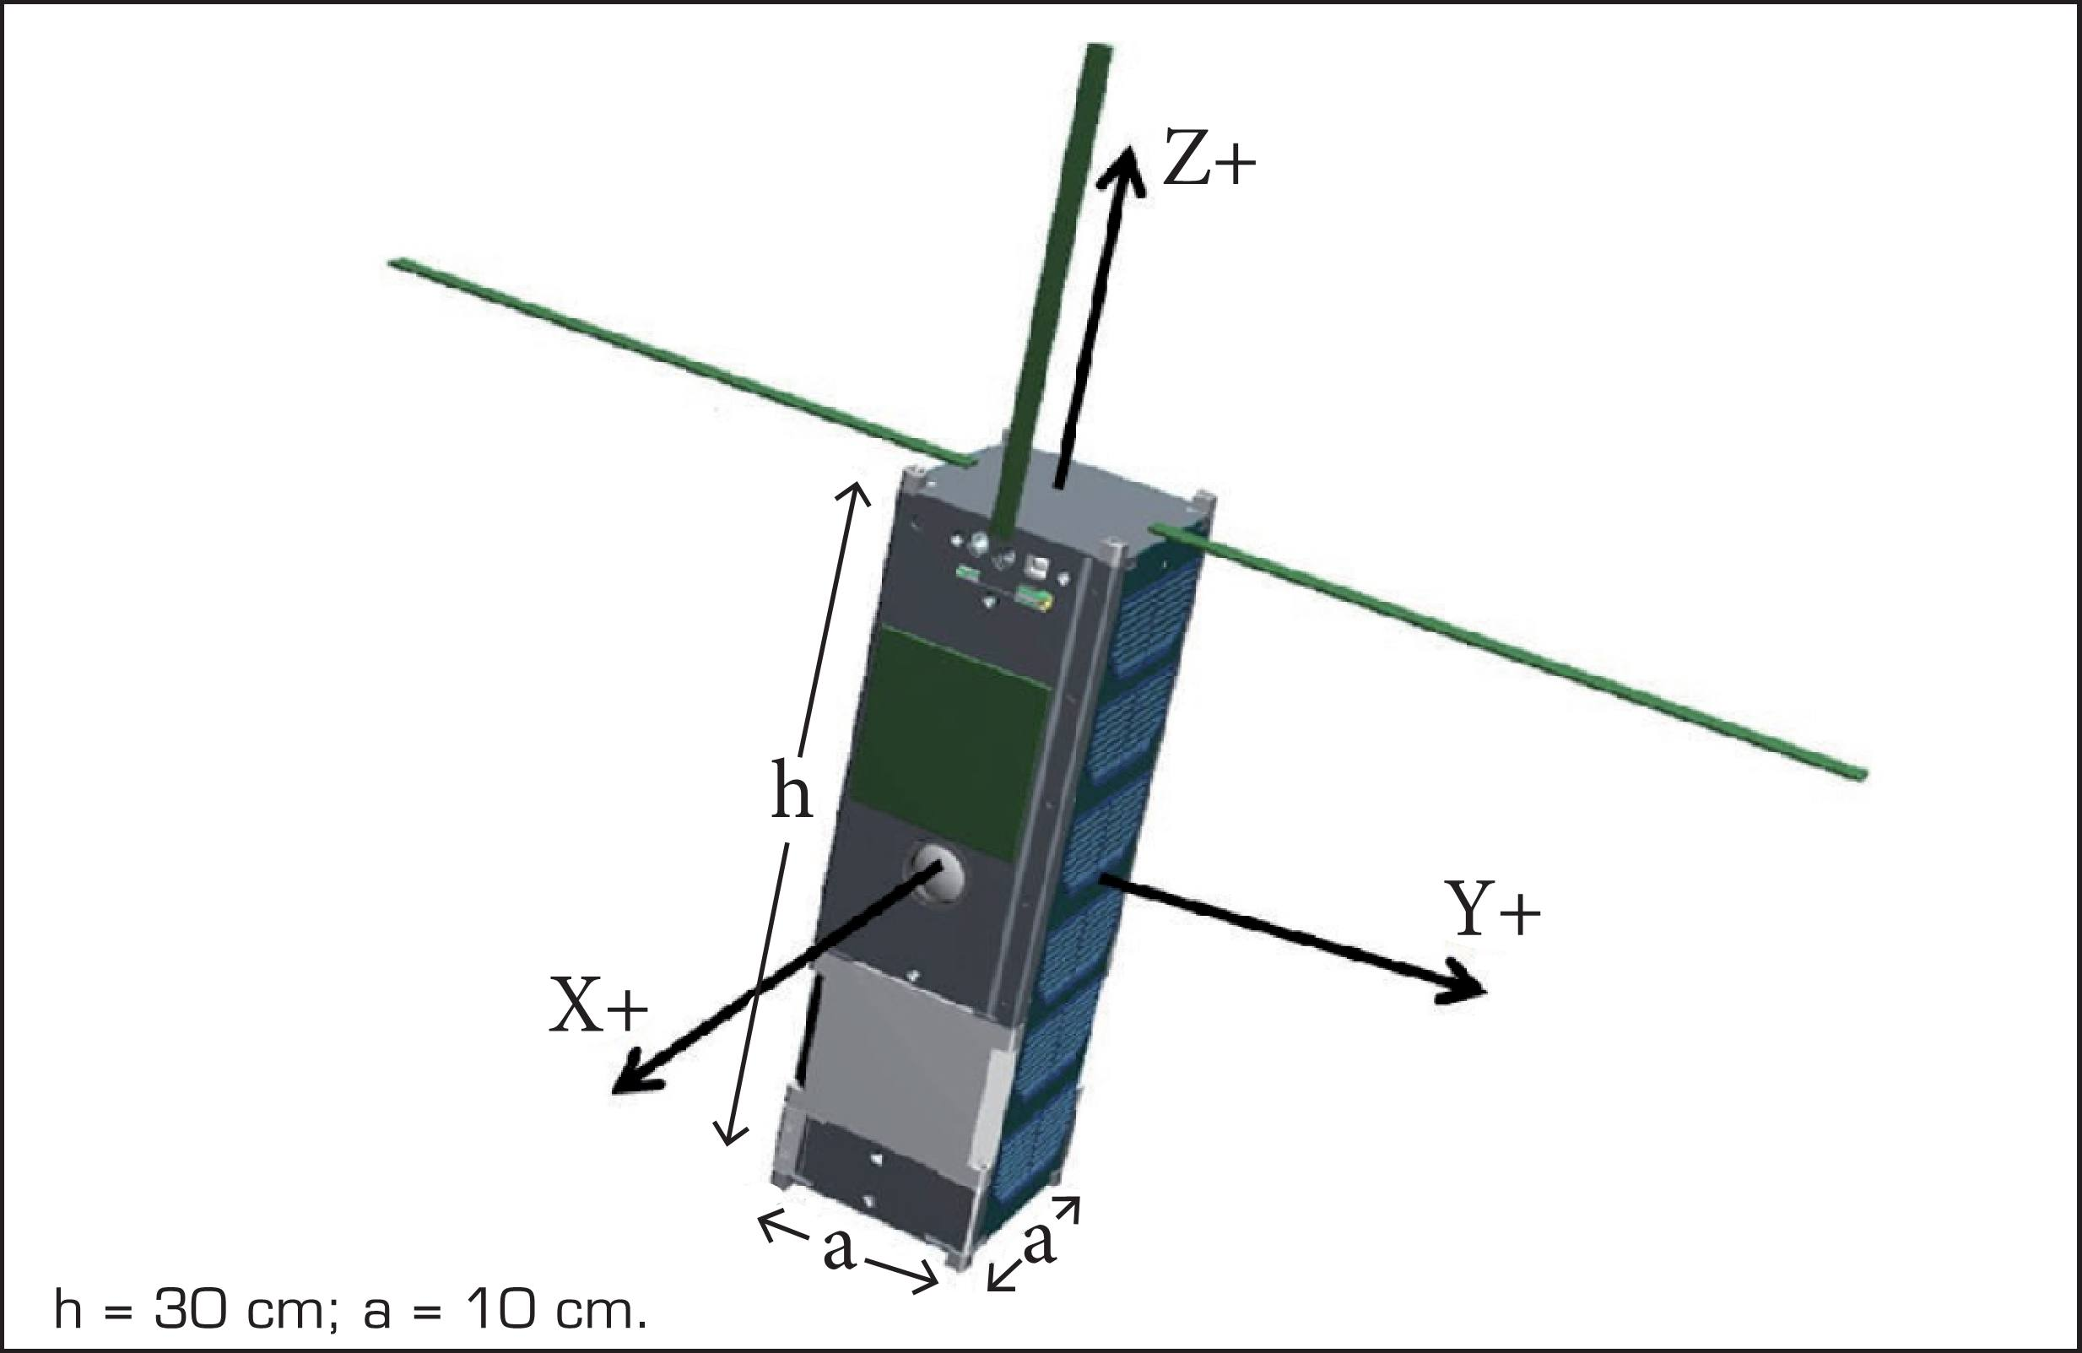

Slide 2
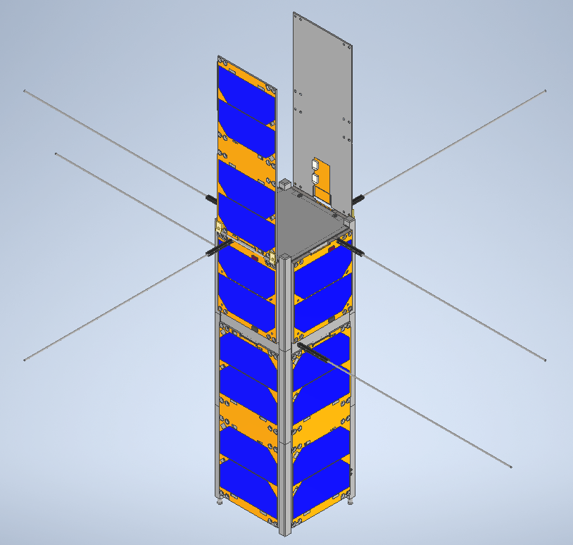



$$Z^{p}$$
$$X^{p}$$
$$Y^{p}$$

